Slide 1
Cinéticas de Financiamiento de Centros Regionales
Estrategias 2014 – 2015
Juan Paulo Vega H. – Director Programa Regional

Slide 2
Importancia de definir visión e identidad del CR en su entorno regional, que le asegure larga vida (y financiamiento).
En línea con la estrategia regional de ciencia/tecnología/innovación o de desarrollo y fomento productivo.
Orientado al desarrollo de bienes públicos de valor para la región?
Orientado a fortalecer la competitividad de uno o más sectores productivos?
Orientado a ser un centro de excelencia en investigación?
Orientado a ser un centro de transferencia de tecnologías?
Sólo una, algunas o todas las anteriores?

Slide 3
LA RESPUESTA ES…..
Qué quiere el GORE? Cuáles son sus expectativas con respecto al CR para 2014-2017 y más allá? Cómo es que el GORE mira a su mundo inmediato?
En paralelo, qué requieren los diversos sectores económicos y sociales de la región?
Estamos conscientes de ambos aspectos, los hemos internalizado y la identidad definida es consistente con ello?
En particular, qué indicadores de impacto económico y social son de interés del GORE y qué áreas o líneas de investigación son sus preferidas?
Podría trabajarse para que al menos una de esas áreas/líneas de investigación tomara este desafío de acercarse al GORE y ‘pagara’ por todas las demás investigaciones?

Slide 4
Cómo conectar más al CR con ese mundo, con esas audiencias y sus necesidades (serlo)? y cómo visibilizar y destacar al CR en su entorno (parecerlo)?

Slide 5
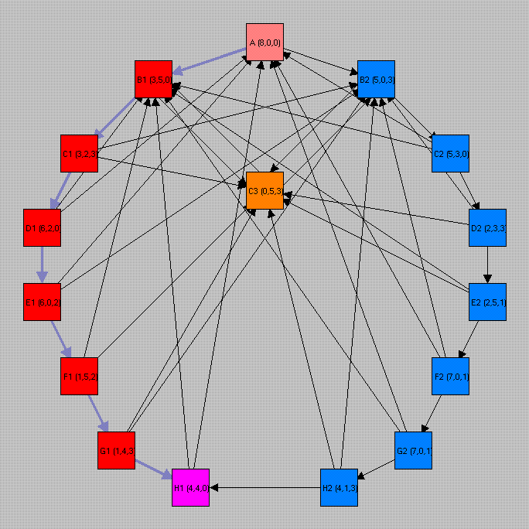
Pensamos que un camino es que el CR se transforme en un
punto focal y puente
en su región

Slide 6
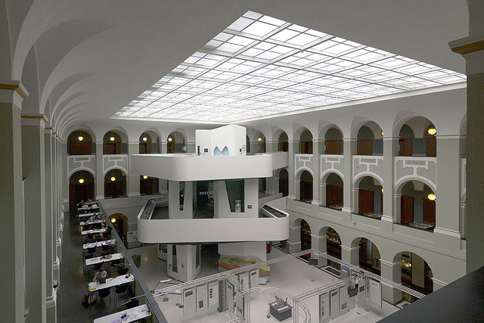
Propuesta de Modelo de Punto Focal y Puente
Universidades y Centros de Excelencia
Centros
Internacionales
(similares)
‘Acción
Regional’
CENTRO
REGIONAL
Vinculación Ciencia- Empresa
Capital Humano Avanzado
Gobierno Regional
Necesidades
Condición Regional, Conyunturas, Líneas Base
Sector Productivo y Social

Slide 7
Instrumentos que queremos ofrecer para la acción del puente y punto focal: Fortalecimientos
Fortalecimiento a la vinculación internacional: Centros gemelos, sus expertos, sus investigaciones, sus procesos: 1-7-5; 1-7-4; 1-7-3 e inverso.
Fortalecimiento a la vinculación de centros con estudiantes de doctorado en Chile y en el extranjero para abordar temas de interés regional: 2-7-5; 2-7-4, 2-7-3,
Fortalecimiento a la vinculación ciencia-empresa: 7-4-7
Fortalecimiento a acciones de I+D territorial participativa para la competitividad de las pymes (‘Acción Regional’): 7-3-7
Otros posibles fortalecimientos: a las capacidades de formulación de proyectos (incluyendo marco lógico), a capacidades de transferencia tecnológica, valoración de resultados y comercialización, a la presentación de ‘Programas de financiamiento’ a los GORE, a través de CONICYT (para quienes no tengan figura de Asociativismo).

Slide 8
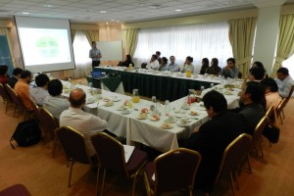
Capital Social
Vinculación Ciencia-Empresa
Objetivos
Generar, ampliar y/o fortalecer vínculos entre la comunidad científica y el sector productivo, que resulten en alianzas y/o iniciativas conjuntas con el fin de abordar desafíos para el mejoramiento de la competitividad de la región, considerando sus prioridades estratégicas y económicas. | Duración del proyecto | 12 meses
 | Monto por proyecto (M$) | 45.000 (monto máximo)
Resultados esperados
Generación de vínculos y redes de colaboración. Identificación de desafíos y oportunidades Elaboración de carteras de proyectos de I+D. Suscripción de convenios de colaboración Formulación de un proyecto de I+D
Impactos potenciales
Generación y/o incremento de sinergias entre investigadores, académicos y empresarios para el impulso de acciones de investigación de mutuo interés que impacta en la competitividad de la región.

Slide 9
Capital Social con I+D
Acción Regional: I+D Territorial Participativa
Objetivos
Promover, mediante un proceso ampliamente participativo que a partir de una primera etapa de VCE o en forma directa, se obtengan soluciones a problemas de carácter local a través de la formulación y ejecución conjunta de proyectos de investigación y desarrollo territorial. | Duración del proyecto | 36 meses
 | Monto por proyecto (M$) | 120.000 (monto máximo)
Resultados esperados
Investigación y desarrollo colaborativa y participativa con pymes. Adaptación de conocimiento existente tanto nacional como internacional a la realidad local para problemas locales, considerando prácticas y cultura vigente. Soluciones de tipo bien público.
Impactos potenciales
Diversificación económica, mejoramiento productividad de economía local. Mejoramiento condiciones de entorno para el desarrollo local.

Slide 10
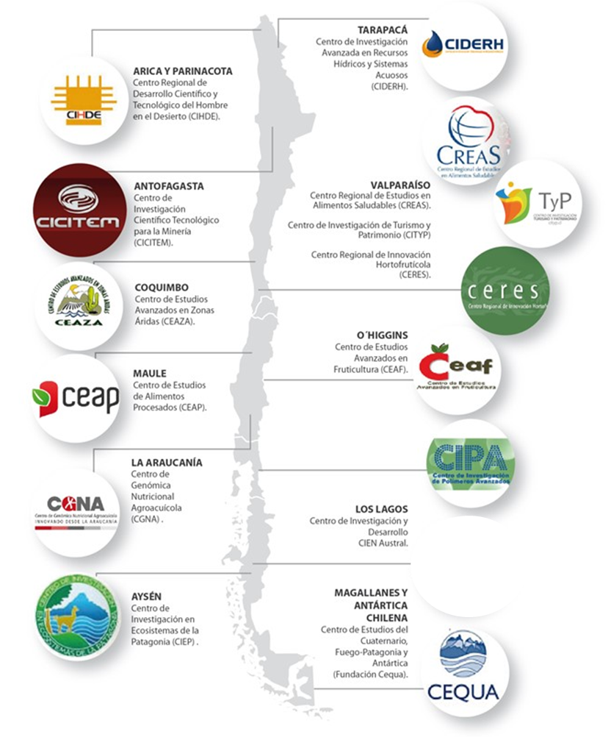
También esta lo referente al Financiamiento Basal: Desafíos por centro 2014-2015

Slide 11
Centro Regional | Tema
Ceaza, Cequa | Diseño de la post-continuidad (más allá del año 13) , importancia de apalancamiento de recursos de GORE + Terceros que sean equivalentes (6 años en períodos de dos en dos?)
Cihde, Ciep, Cequa | Centros en regiones extremas que logren mayores apoyos de sus GORE.
Cgna, Cipa, Ciep, Cihde | Concurso de Fortalecimiento a la Continuidad convocado ayer y taller de postulación mañana: hasta m$200.000/año por 36 meses.
Creas, Cicitem | Fortalecimiento a la Continuidad también o directo a la post-Continuidad como se indicó arriba?
Ciderh, Ceap, Ceaf | Fin del período de ‘Creación’: Evaluaciones intermedias durante 2014.
Ceres, Cityp | Fortalecimiento para centros de la región de Valparaíso que no cuentan con financiamiento de CONICYT.

Slide 12
Nuevas Acciones en otros ámbitos

Slide 13
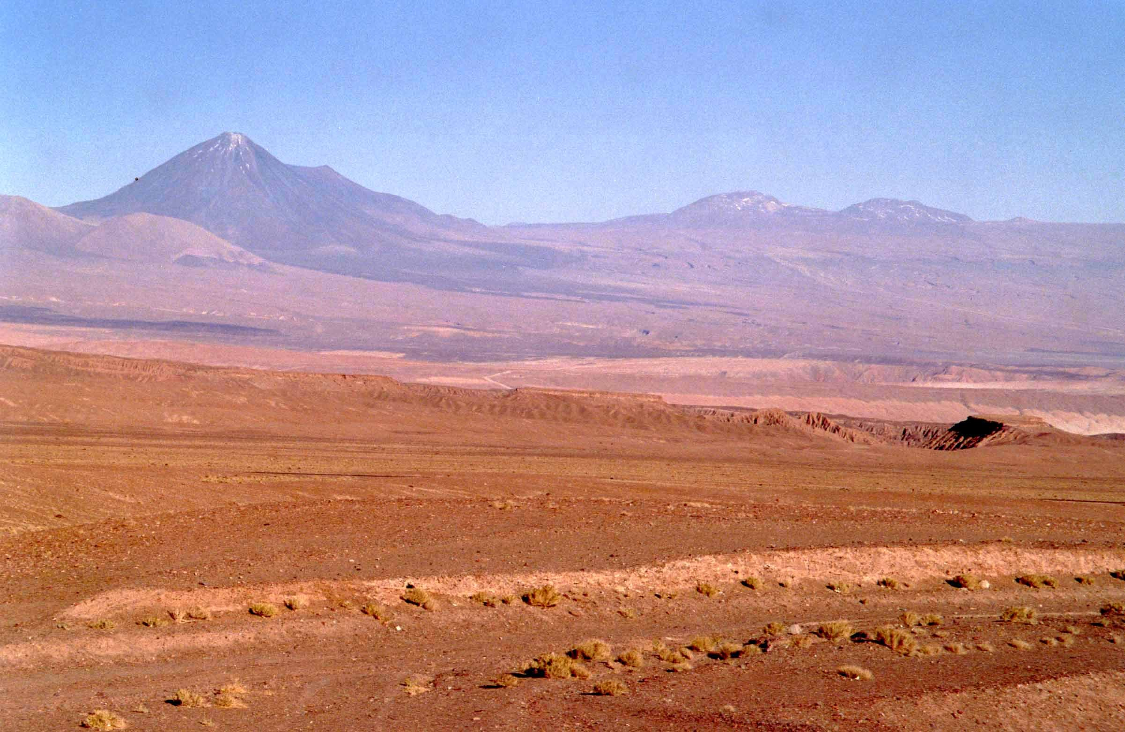
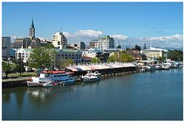
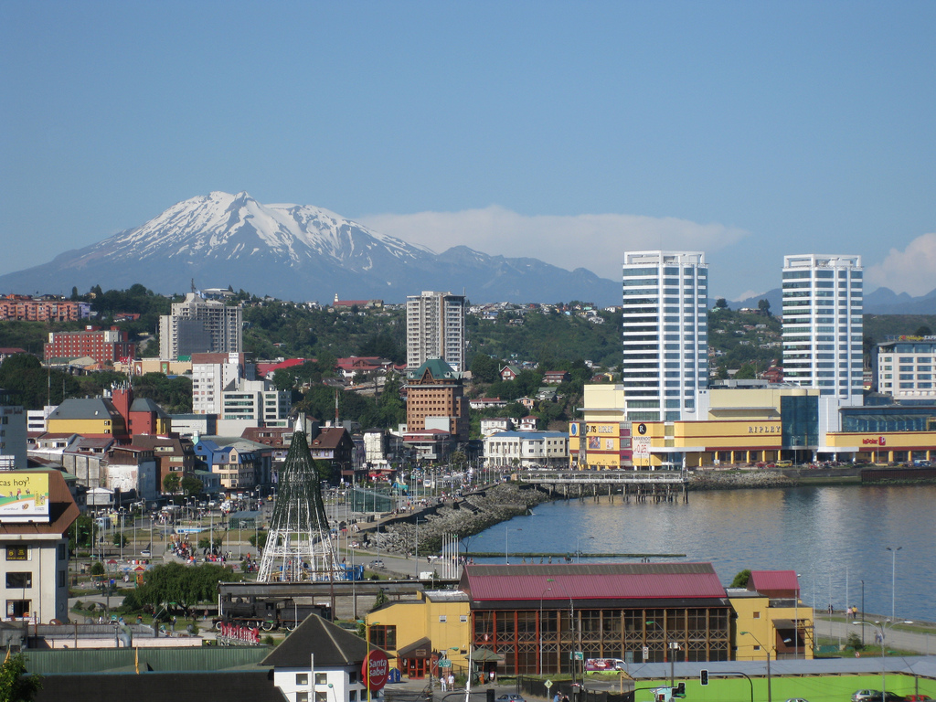
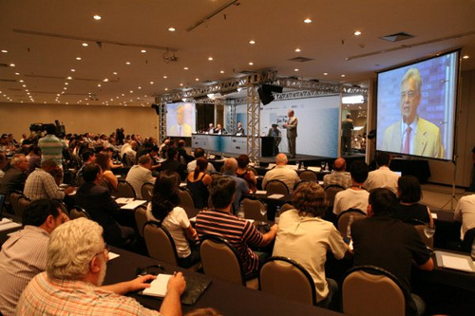
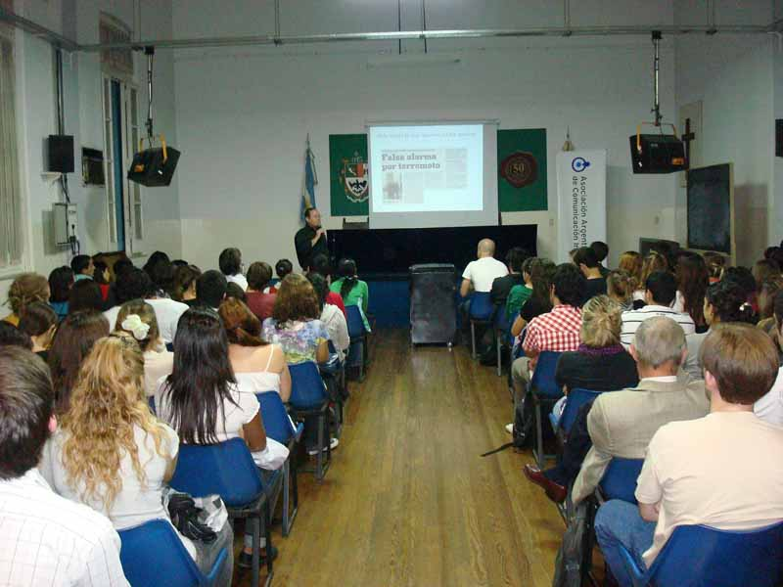
Creación de nuevos centros: Atacama, Los Ríos. Menor probabilidad: Los Lagos.
Fortalecimiento de las acciones con GORE y COREs en actividades de Educación y de Evaluación y de Seguimiento y Control conjunto de proyectos y Centros..
Estudios: Entrega estudio Ministerio Economía; presentación nuevo estudio a desarrollar para modelar una relación win-win con universidades albergantes (ejecutoras de la creación) y también con centros de excelencia extranjeros instalados en Chile.

Slide 14
Gracias.

